Slide 1
Викторина
« Я выбираю спорт как альтернативу вредным привычкам»
Интеллектуальная карта. Кроссворд.
Рисунки на тему:
«я выбираю спорт как альтернатива вредным привычкам»
Здоровье - это бесценный дар, он даётся увы не навечно, его надо беречь.
И. И. Павлов

Slide 2
Здоровье - это одна из важнейших
ценностей человека, залог его благополучия и долголетия. Ведь от здоровья человека
зависит его жизнь. При встрече мы спрашиваем друг друга о здоровье, желаем его друг другу. И в этом заложен большой смысл. Мы желаем человеку здравствовать. Жить здраво,
т.е. полезно и для себя, и для окружающих.

Slide 3
Согласно определению Всемирной организации здравоохранения «Здоровье - это состояние полного физического, психологического и социального благополучия», а не просто отсутствие болезней или физических дефектов. К факторам риска, способствующим развитию болезней, относятся различные воздействия агрессивной среды. Особое место среди них занимают так называемые «дурные привычки» и склонности - курение, алкоголь и наркотики, три ступени, которые ведут вниз по нашей лестнице жизни.

Slide 4
Здоровье - это первая и важнейшая потребность человека, определяющая способность его к труду и обеспечивающая гармоническое развитие личности.
Движение (бег, ходьба, перенос тяжестей) должно занимать не менее 2 часов в день. Физическая активность усиливает кровоток, открывает сосуды разных органов и систем; у всех сосудов - от крупных до мельчайших- очищаются стенки и просветы, выделяются биологически активные вещества, улучшающие состояние крови. Равномерно работающие мышцы производят вещества которые питают клетки сердца и мозга.

Slide 5
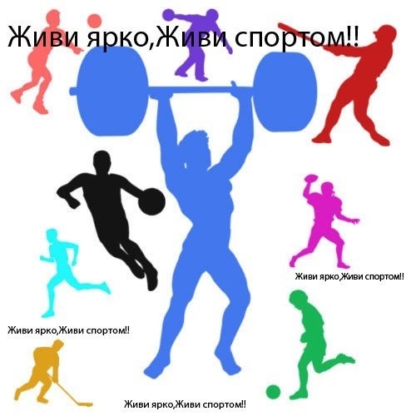
Физическая культура, являясь одной из граней общей культуры, во многом определяет поведение человека на производстве, в учебе, в быту, в общении.

Slide 6
Проблемы человечества XXI
Наркомания!
Алкоголизм!
Табакокурение!

Slide 7
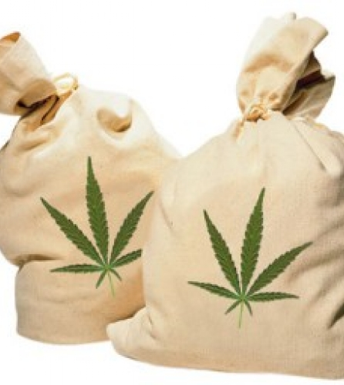
Наркомания-болезнь века. Наркотик – сильнодействующее вещество, преимущественно растительного происхождения, вызывающее возбудительное состояние и парализующее центральную нервную систему. Любой человек, употребляющий наркотики, становится наркоманом. Подростки чаще и легче становятся наркоманами из-за неустойчивости обмена веществ и психики. Среди подростков наркоманами обычно становятся те, кто избегает любых физических или психологических нагрузок, нуждается в притоке лёгкой , развлекающей информации. Почти всегда они зависят от круга общения.

Slide 8
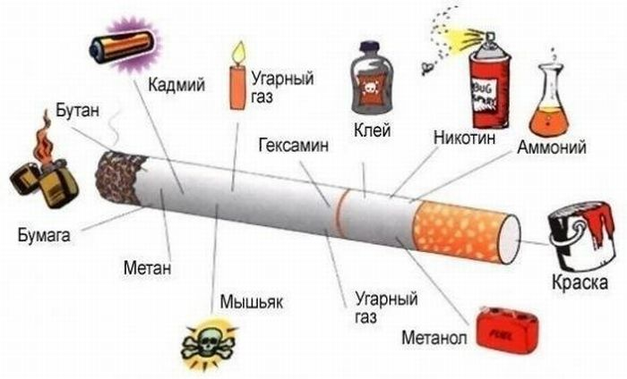
Курение - не безобидное занятие, которое можно бросить без усилий. Это настоящая наркомания, а многие, к сожалению, не принимают этого факта всерьез. Содержащийся в табаке никотин относится к ядам, который поражает нервную систему, пищеварение, дыхательную и сердечнососудистую системы.
В табачном дыме более 400 компонентов, 40 из них имеют канцерогенные свойства, способные вызвать раковые заболевания. Наиболее опасен радиоактивный полоний - 210.

Slide 9
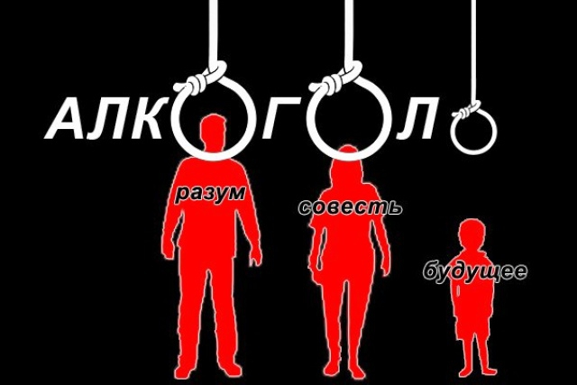
Ещё одна пагубная привычка - это употребление алкоголя. «Похититель разума» - так именуют алкоголь с давних времён. Алкоголь - яд, который разрушает клетки. В первую очередь он губит клетки головного мозга и печени, поэтому у хронических алкоголиков разрушенная нервная система: они раздражительны, страдают потерей памяти. Алкоголь всё чаще становится страшным социальным злом: он разрушает семьи, оставляет детей сиротами или беспризорниками.

Slide 10
Великая сила - спорт! Он приносит здоровье, счастье, чувство оптимизма. Спорт наполняет нас жизненными силами, дарит радость и удовольствие. Он тренирует упорство, выносливость, терпение, стремление быть первым. Спорт помогает нам справиться с трудностями и обрести веру в собственные силы.

Slide 11
Спорт – это сила, здоровье, дисциплина и, наконец, досуг. Без наркотиков, сигарет и прочих «удовольствий». Спорт помогает познать самого себя, свои возможности, свой характер. Спорт – это целеустремлённость. Спорт воспитывает многие украшающие человека качества, например, мужество. Ежедневная утренняя зарядка с последующим душем или обливание тела холодной водой, обтиранием жёстким полотенцем до ощущения теплоты – это очень хороший метод поддержания здоровья, закалка и тренировка защитных сил организма.

Slide 12
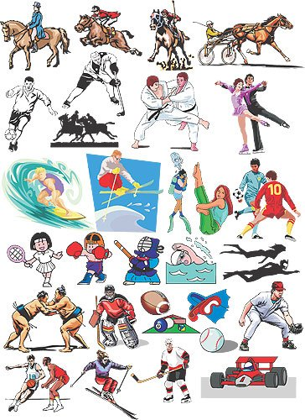
Правильное и здоровое питание не сможет обеспечить здоровье и красоту нашего тела. На помощь к нам приходит спорт. Ежедневные занятия спортом - вот залог здоровья и красоты. Чтобы спорт доставлял удовольствие, нужно правильно выбрать занятия, и спорт будет приносить здоровье не только телу, но и душе.

Slide 13
Из сказанного выше следует, что здоровый образ жизни является самым значимым в сохранении и укреплении здоровья каждого человека. Так выделим время для укрепления и совершенствования своего здоровья и будем неизменно следовать этому! Ведь здоровье-это ценность, без которой жизнь не приносит удовлетворение и счастье.
У нас есть мечта, чтобы каждый из нашего класса состоялся как человек в жизни, был активным, здоровым и полезным людям, а значит – востребованным. И мы должны к этому стремиться.

Slide 14
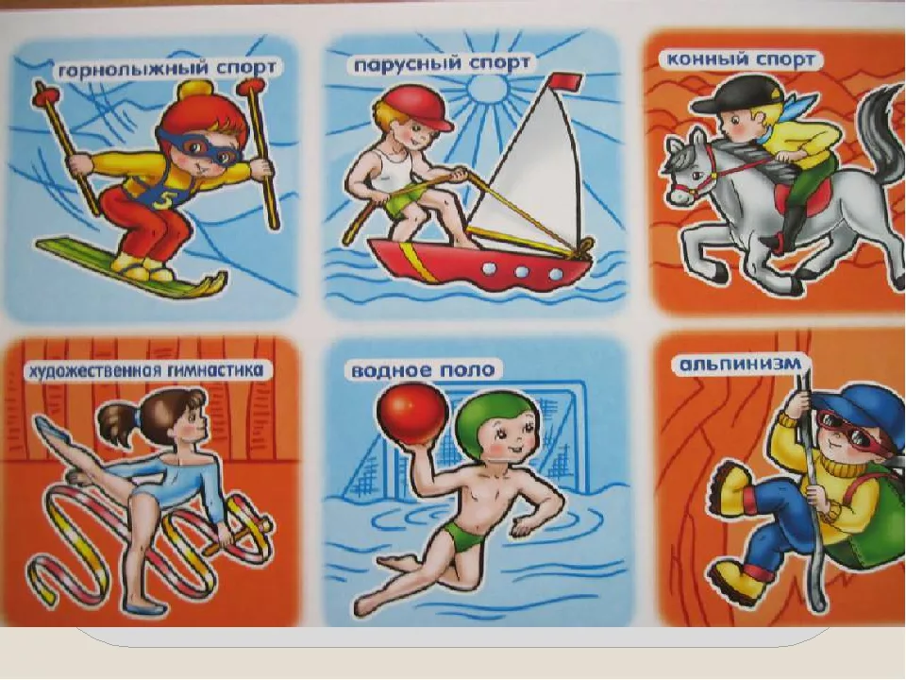
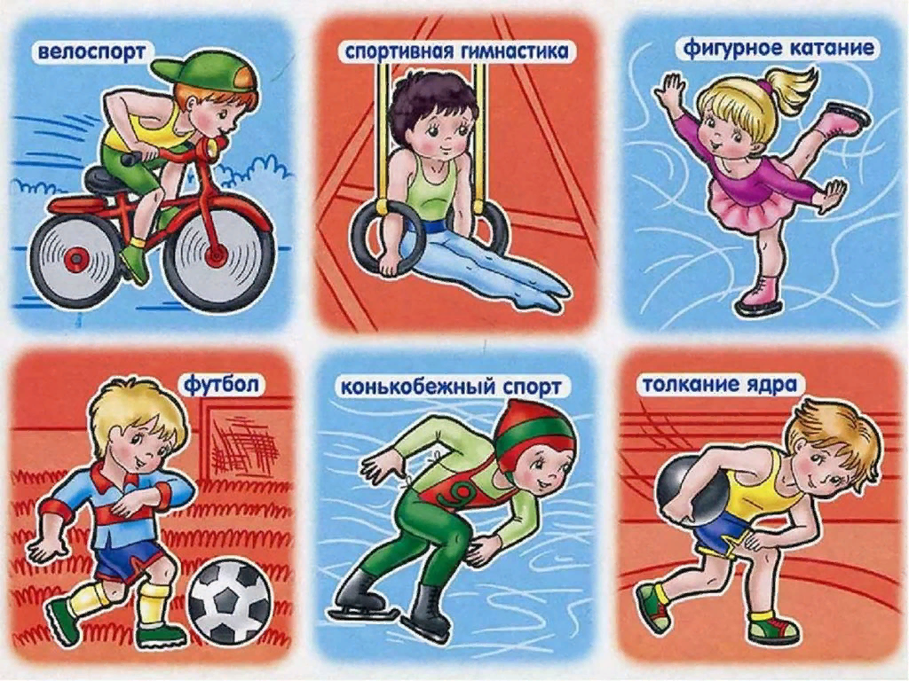
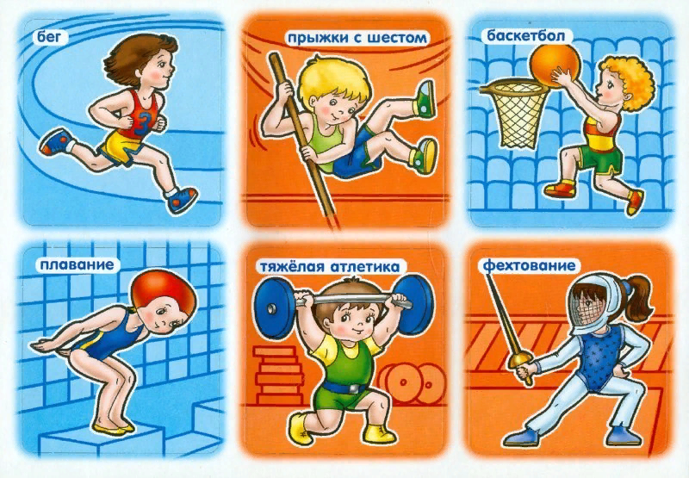
Виды спорта

Slide 15
О спорт! Ты – наслаждение!
Ты верный, неизменный спутник жизни.
Нашему духу и телу ты щедро даришь радость бытия.
Ты бессмертен…
Ты – торжествующий вестник весны человечества.
Упоение от гармонии разума и силы.
Ты, как эстафету, передаёшь нам это наследие предков
Проходят века. Жизнь торжествует.
Ты живёшь, не подвластный времени, спорт!

Slide 16
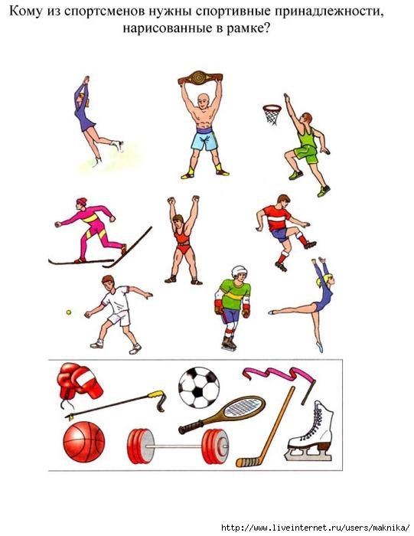
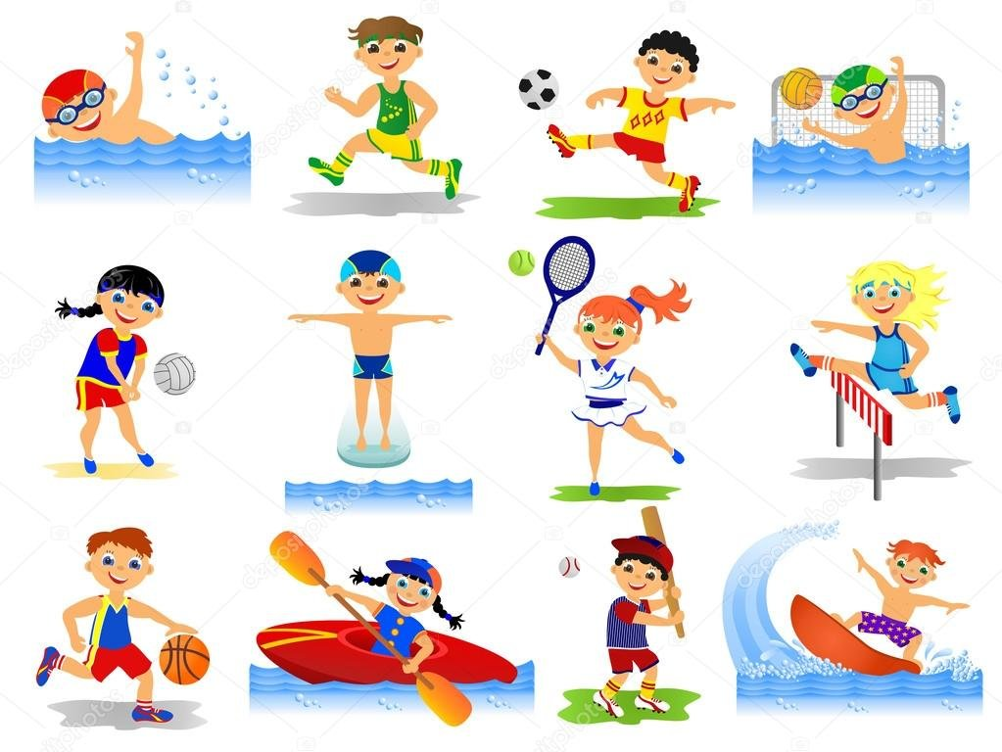
Какие виды спорта изображены на картинках?

Slide 17
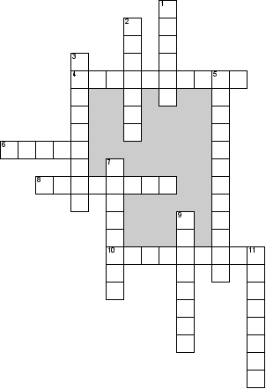
По горизонтали
4. Заболевание,вызванное постоянным употреблением спиртных напитков
6. Состовная часть физической культуры
8. Главная ценность человека
10. Вид спорта, в котором игроки располагаются на противоположных сторонах разделённой сеткой площадки и перекидывают волан через сетку ударами ракеток, стремясь, чтобы он не упал на поле
Вопросы по вертикали на следующем слайде

Slide 18
По вертикали
1. Командный вид спорта, в котором целью является забить мяч в ворота соперника ногами или другими частями тела (кроме рук) большее количество раз, чем команда соперника
2. Опасное вещество, которое содержится в сигарете
3. Cпортивная командная игра с мячом. В него играют две команды, каждая из которых состоит из пяти игроков. Цель каждой команды — забросить руками мяч в кольцо с сеткой (корзину) соперника и помешать другой команде овладеть мячом и забросить его в свою корзину
5. Слово, которое заменяет целое предложение Желаю здоровья
7. Вид спорта, командная спортивная игра, в процессе которой две команды соревнуются на специальной площадке, разделённой сеткой, стремясь направить мяч на сторону соперника таким образом, чтобы он приземлился на площадке противника, либо чтобы игрок защищающейся команды допустил ошибку
9. Действие,которое со временем становится автоматическим
11. Сильнодействующее вещество, вызывающее психологическую неуравновешенность

Slide 19
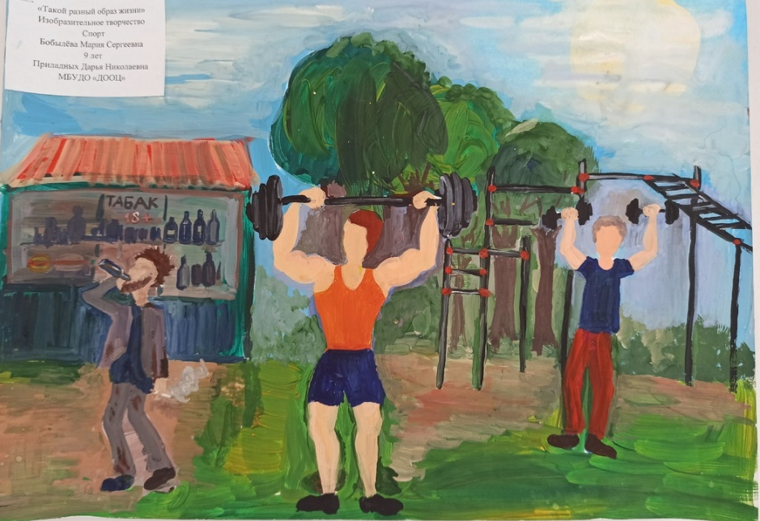
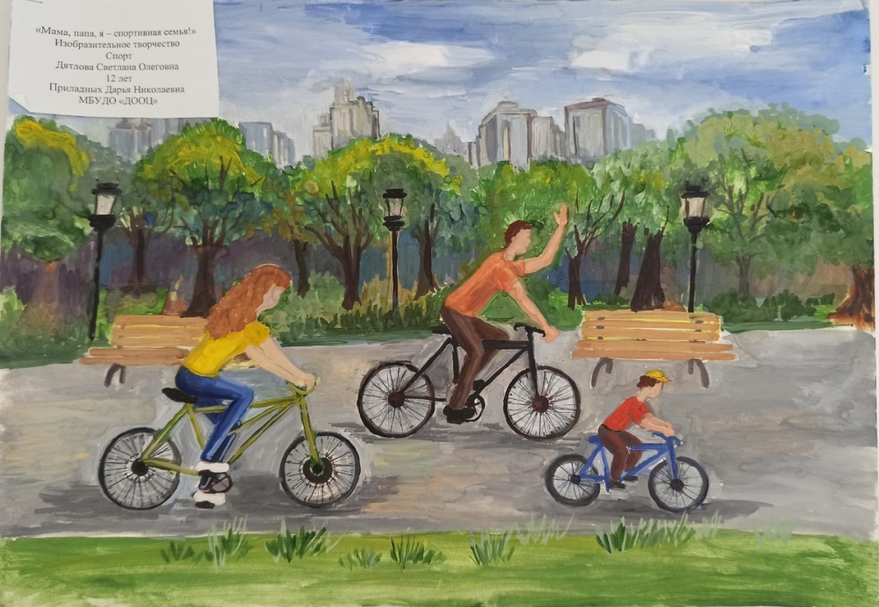

Slide 20
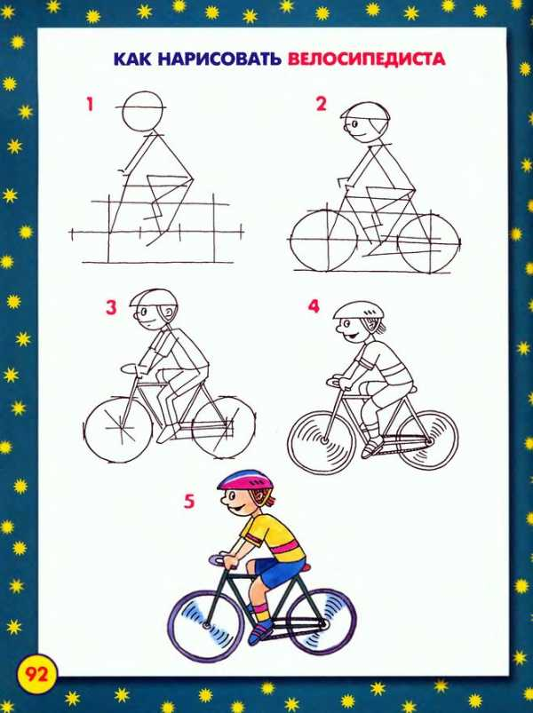
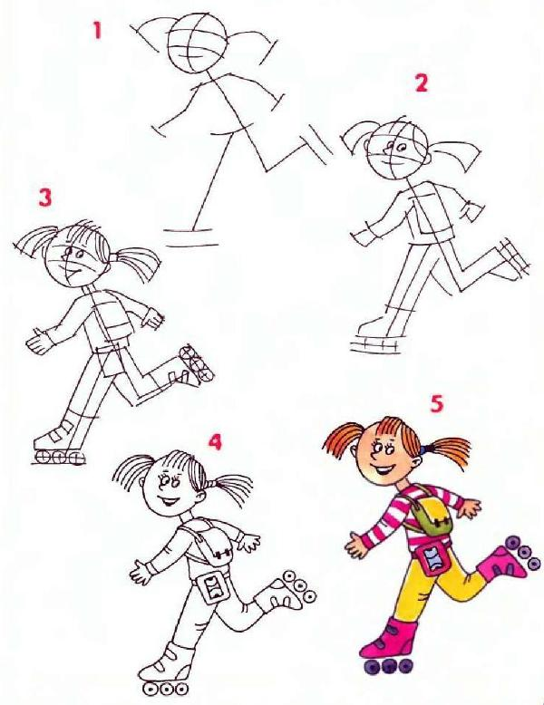
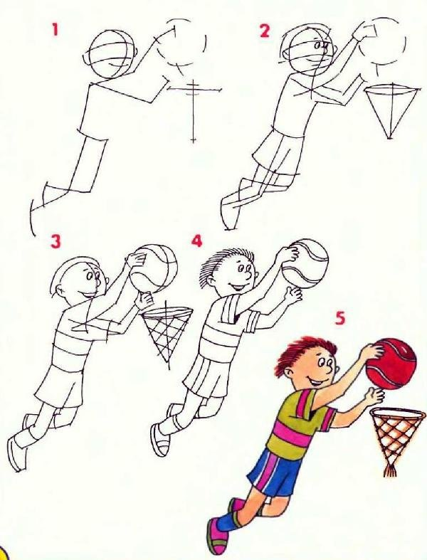
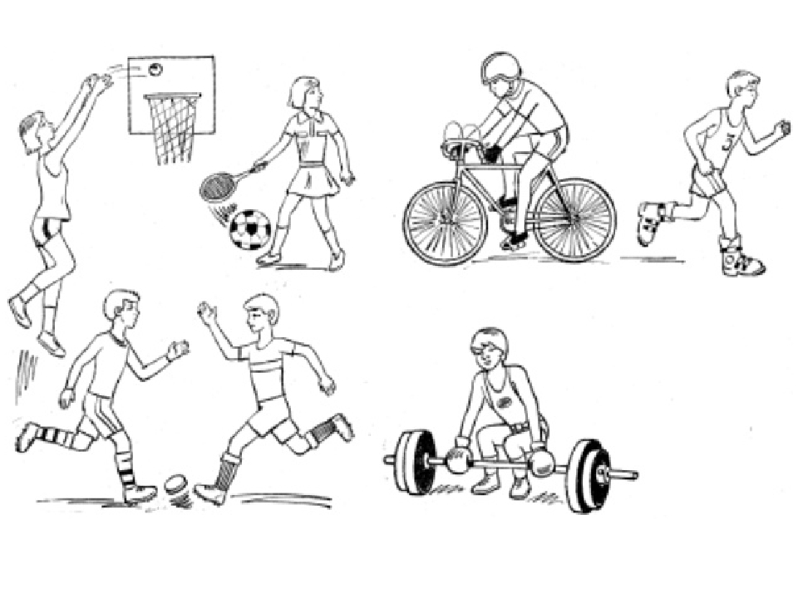
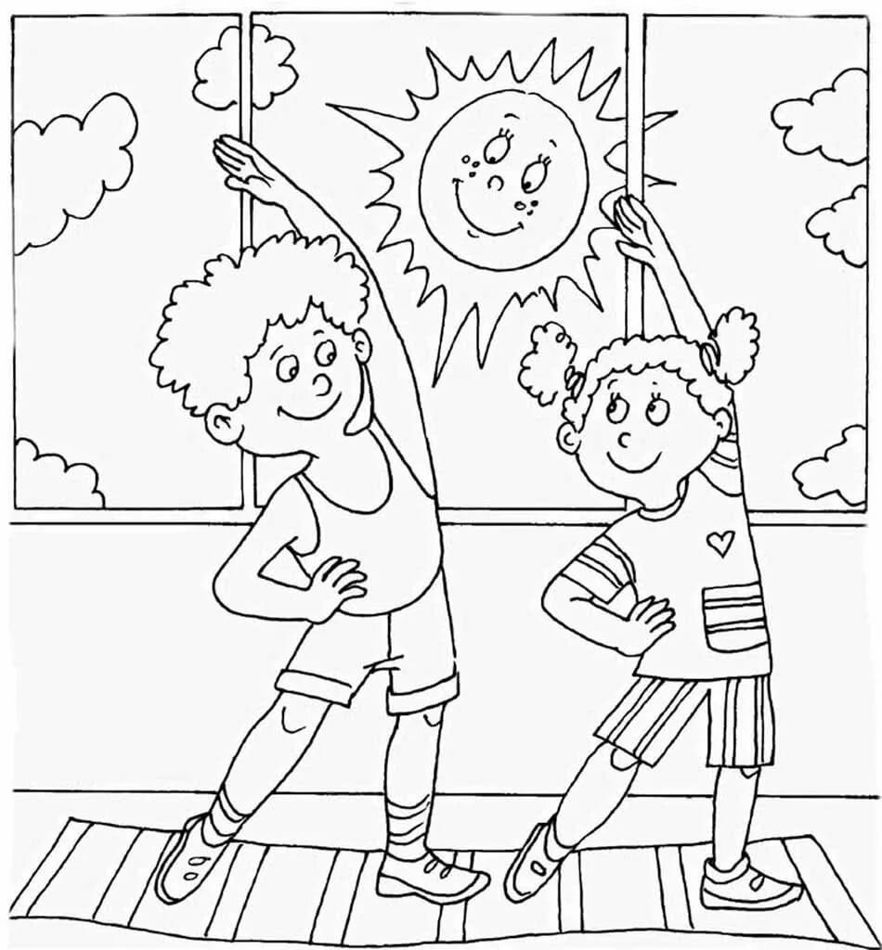
Нарисуйте рисунок на тему: « Я выбираю спорт как альтернативу пагубным привычкам»

